Slide 1
67
53
21
53
21
53
21
53
Entwicklungsprojekt ,,Animation SRB“ - Audit 2
21
53
Eine Präsentation von Emely Grin und Franziska Reuschenbach.
21
53
21
53
21
53
21
53
133
21
133
21
133
21
133
21
133
21
133

Slide 2
67
53
Gliederung
21
53
21
53
Anforderungen
Projektrisiken
Proof of Concept
Vorgehensweise
Motion Capture Software
Faceware Studio
Projektplan 3. Audit
Quellen
21
53
21
53
21
53
21
53
21
53
21
53
133
21
133
21
133
21
133
21
133
21
133

Slide 3
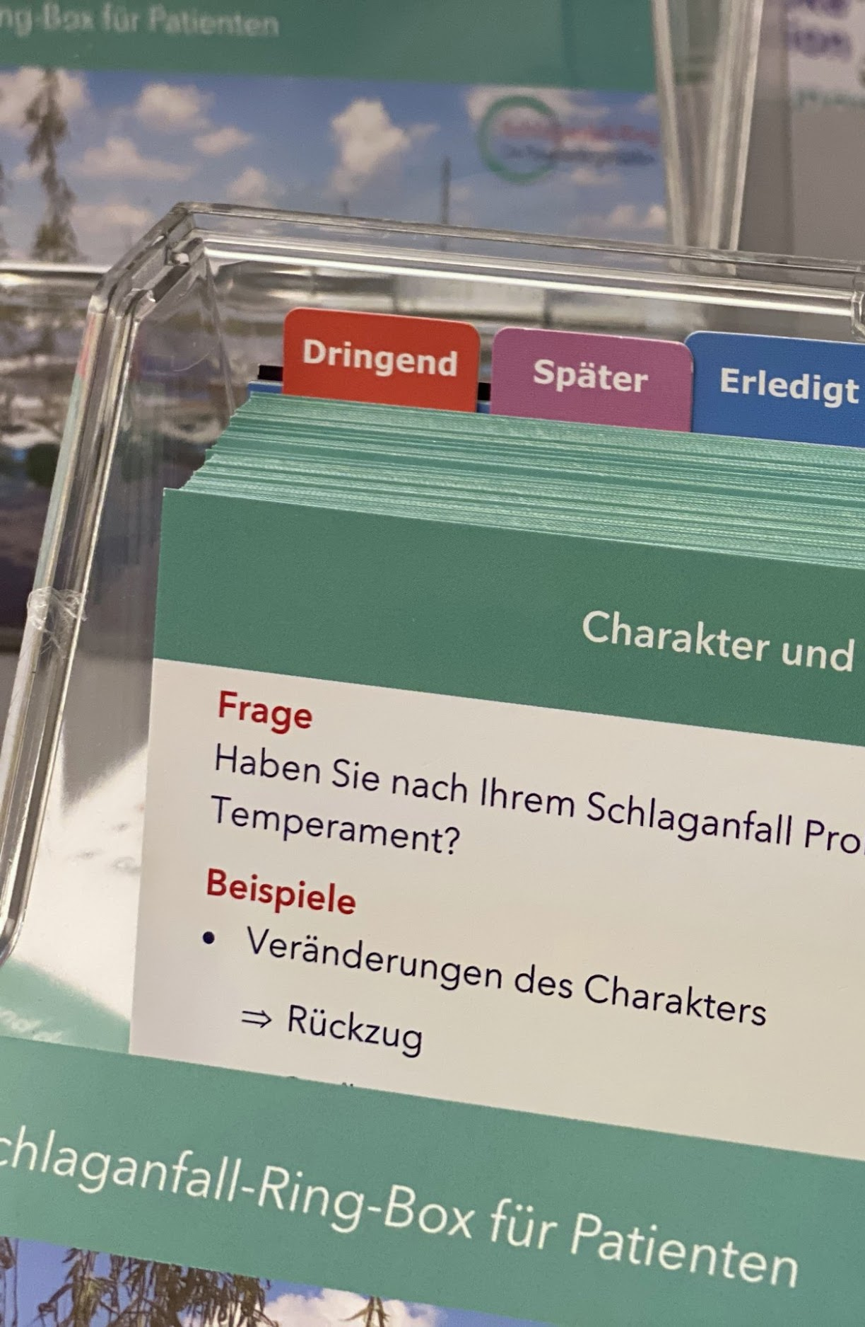
67
53
21
53
21
53
21
53
Anforderungen
Ergänzend zu dem 1. Audit wurden die Anforderung revidiert und präzisiert, um das Entwicklungsprojekt strukturiert umsetzen zu können.
21
53
21
53
21
53
21
53
21
53
133
21
133
21
133
21
133
21
133
21
133

Slide 4
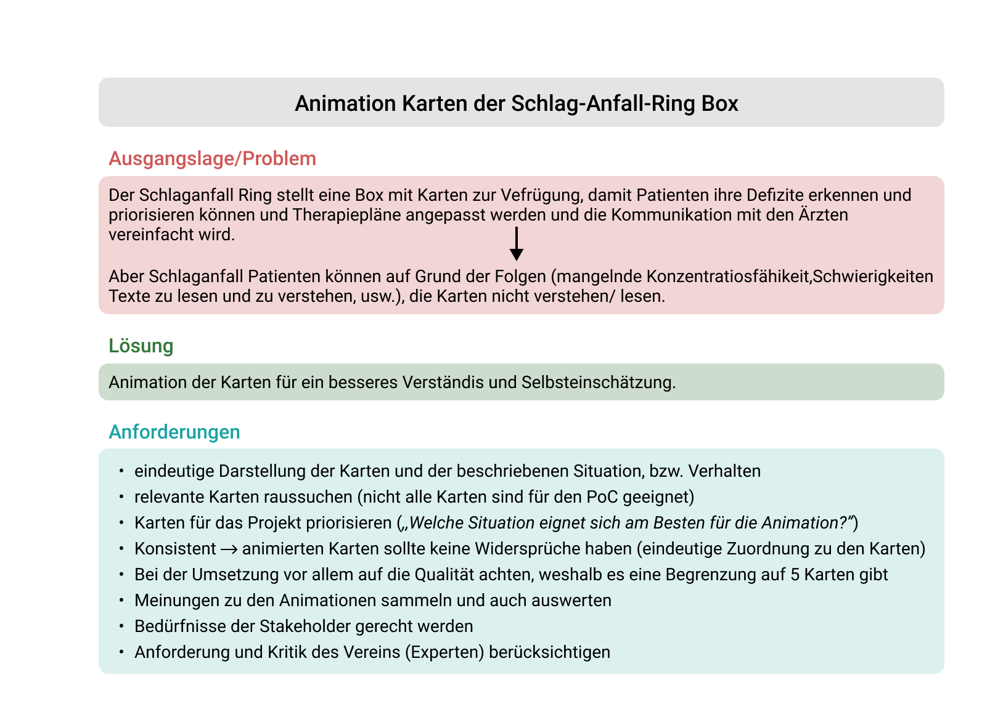
67
53
Anforderungen
21
53
21
53
21
53
21
53
21
53
21
53
21
53
21
53
133
21
133
21
133
21
133
21
133
21
133

Slide 5
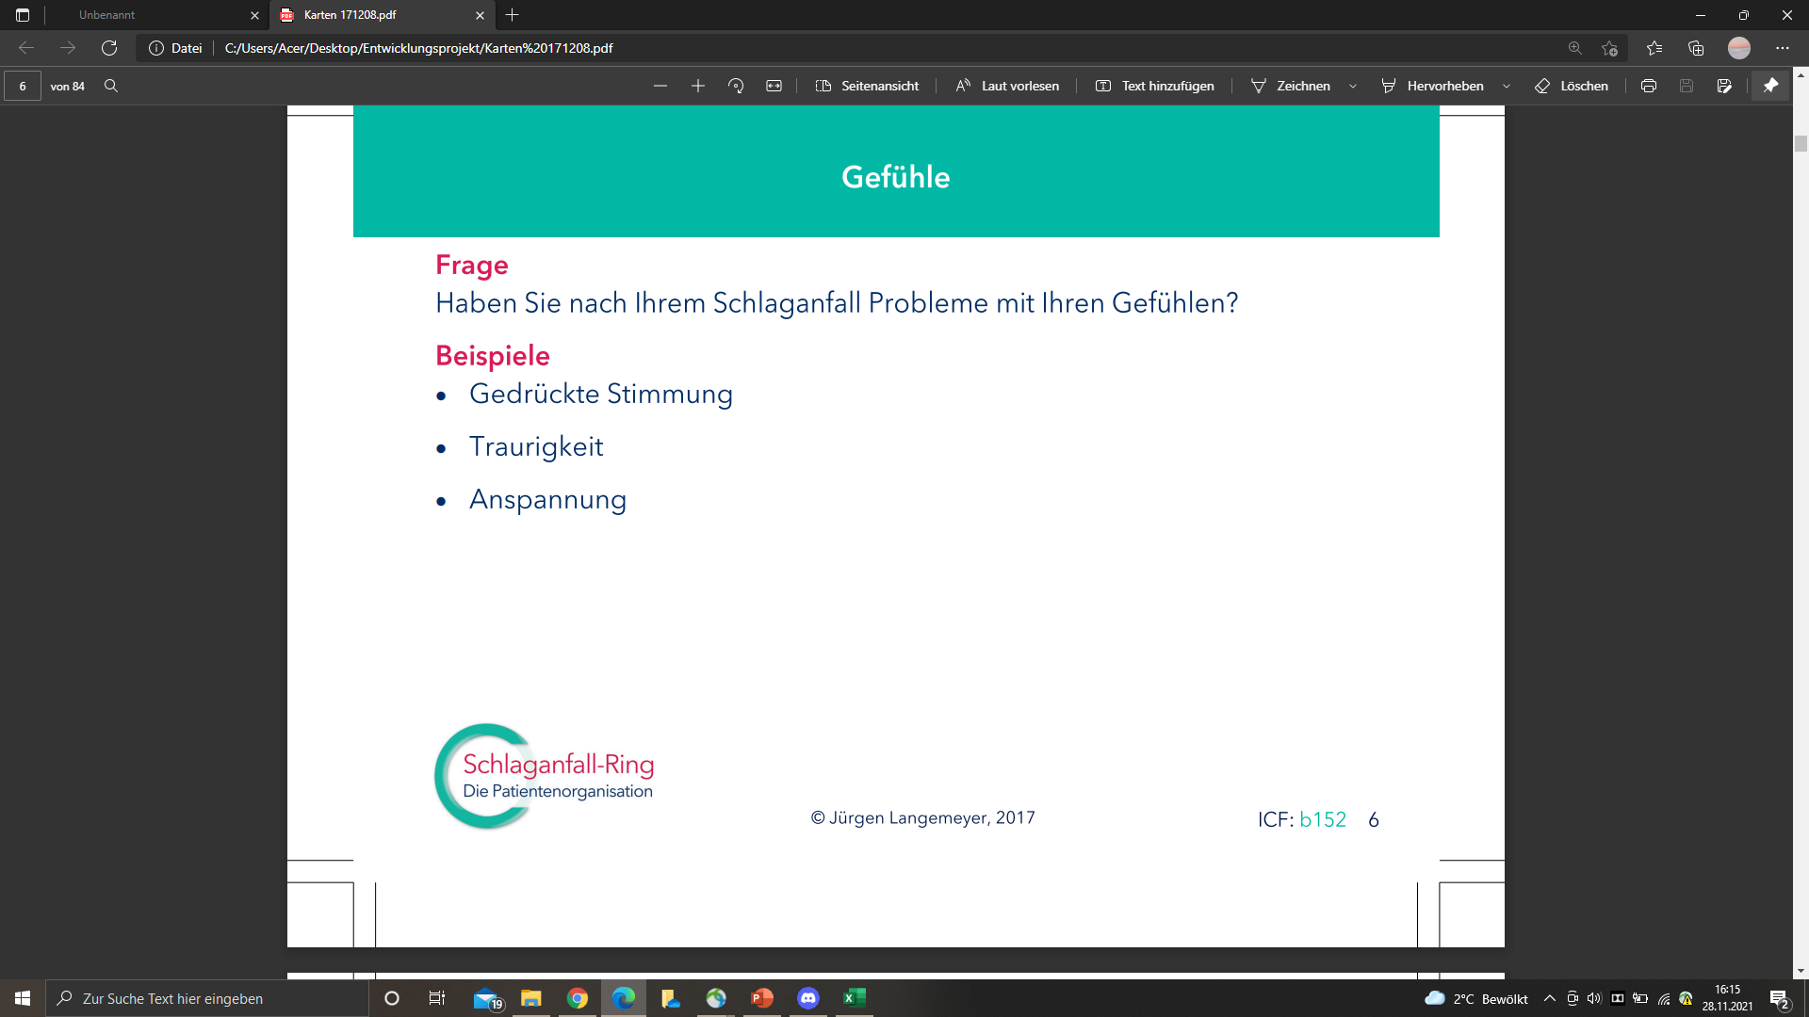
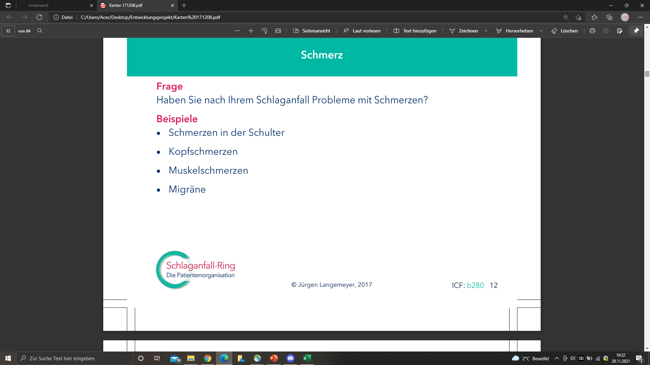
67
53
Ausgewählte Karten
21
53
21
53
21
53
21
53
21
53
21
53
21
53
21
53
133
21
133
21
133
21
133
21
133
21
133
Notes:
Aus 85 Karten haben wir 5 Karten ausgewählt, welche animiert werden. Dabei sind es zum einen Emotionen aber auch Situationen, welche die Folgen eines Schlaganfalls zeigen. Bei der Auswahl, war es wichtig Karten zu nehmen, welche in einer Animation leichter zu verstehen sind als in textueller Form. Bei der Sortierung sind wir alle Karten durchgegangen und haben überlegt, wie es sich animieren ließe, Fragen wie ,,Ist das Nutzen von sozialen Diensten (Pflegedienst, Haushaltshilfe, Essen auf Rädern) jetzt nach dem Schlaganfall ein Problem für Sie?” wäre als Animation für die Patienten eher unklar.

Slide 6
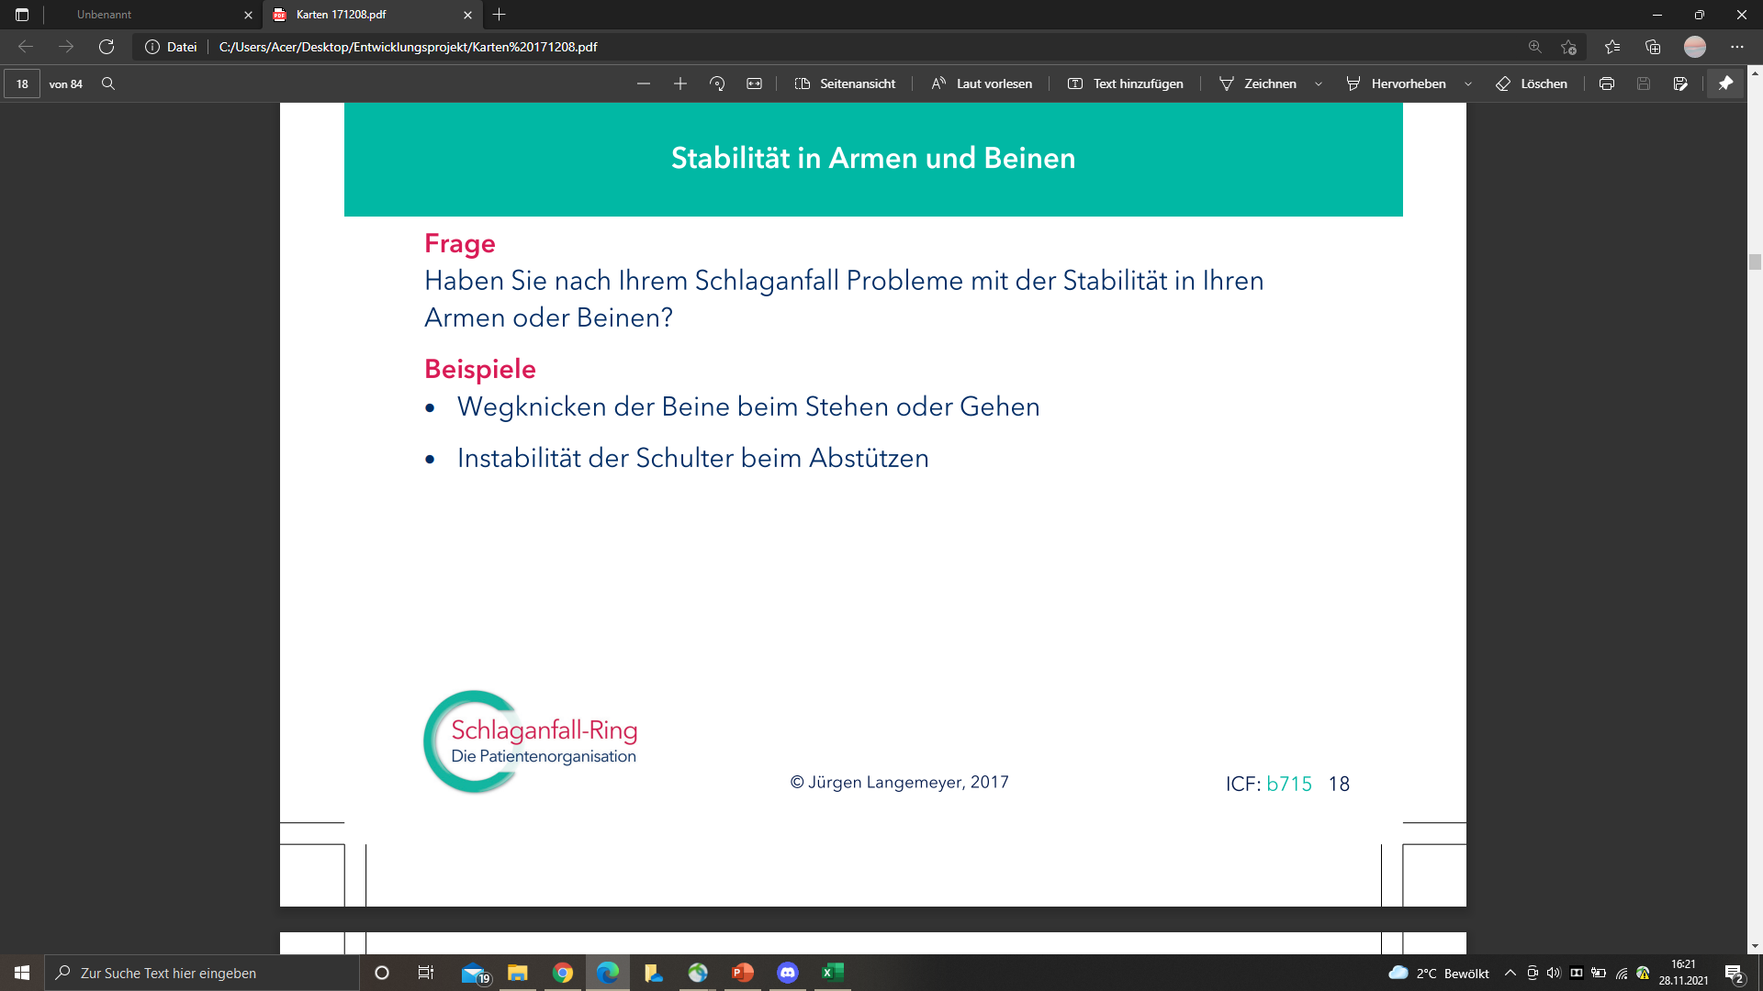
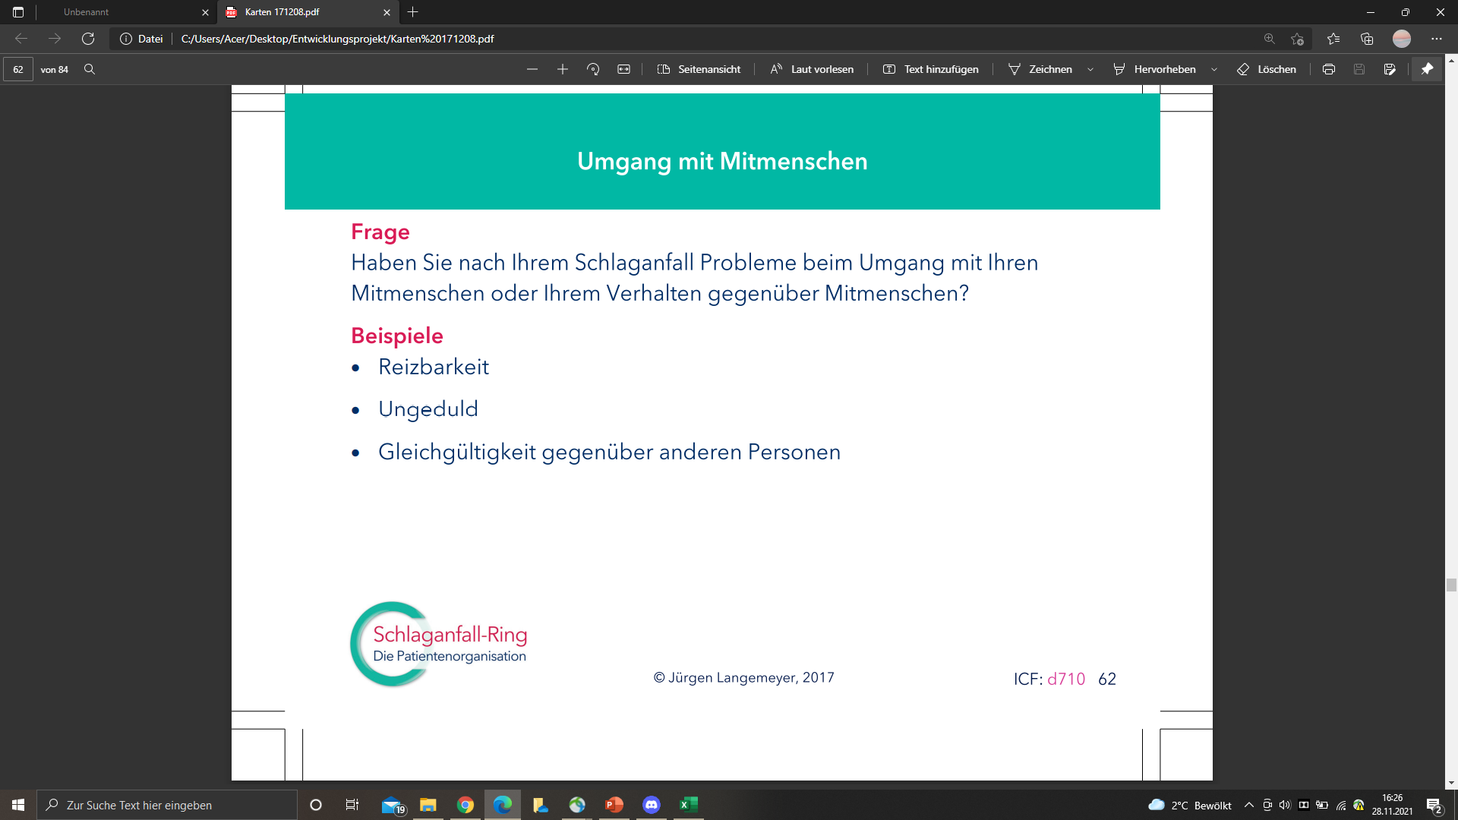
67
53
Ausgewählte Karten
21
53
21
53
21
53
21
53
21
53
21
53
21
53
21
53
133
21
133
21
133
21
133
21
133
21
133

Slide 7
Projektrisiken
Um auftretende Probleme bei der Projektplanung und Umsetzung zu umgehen, wurden Risiken und deren Lösung aufgelistet.

Slide 8
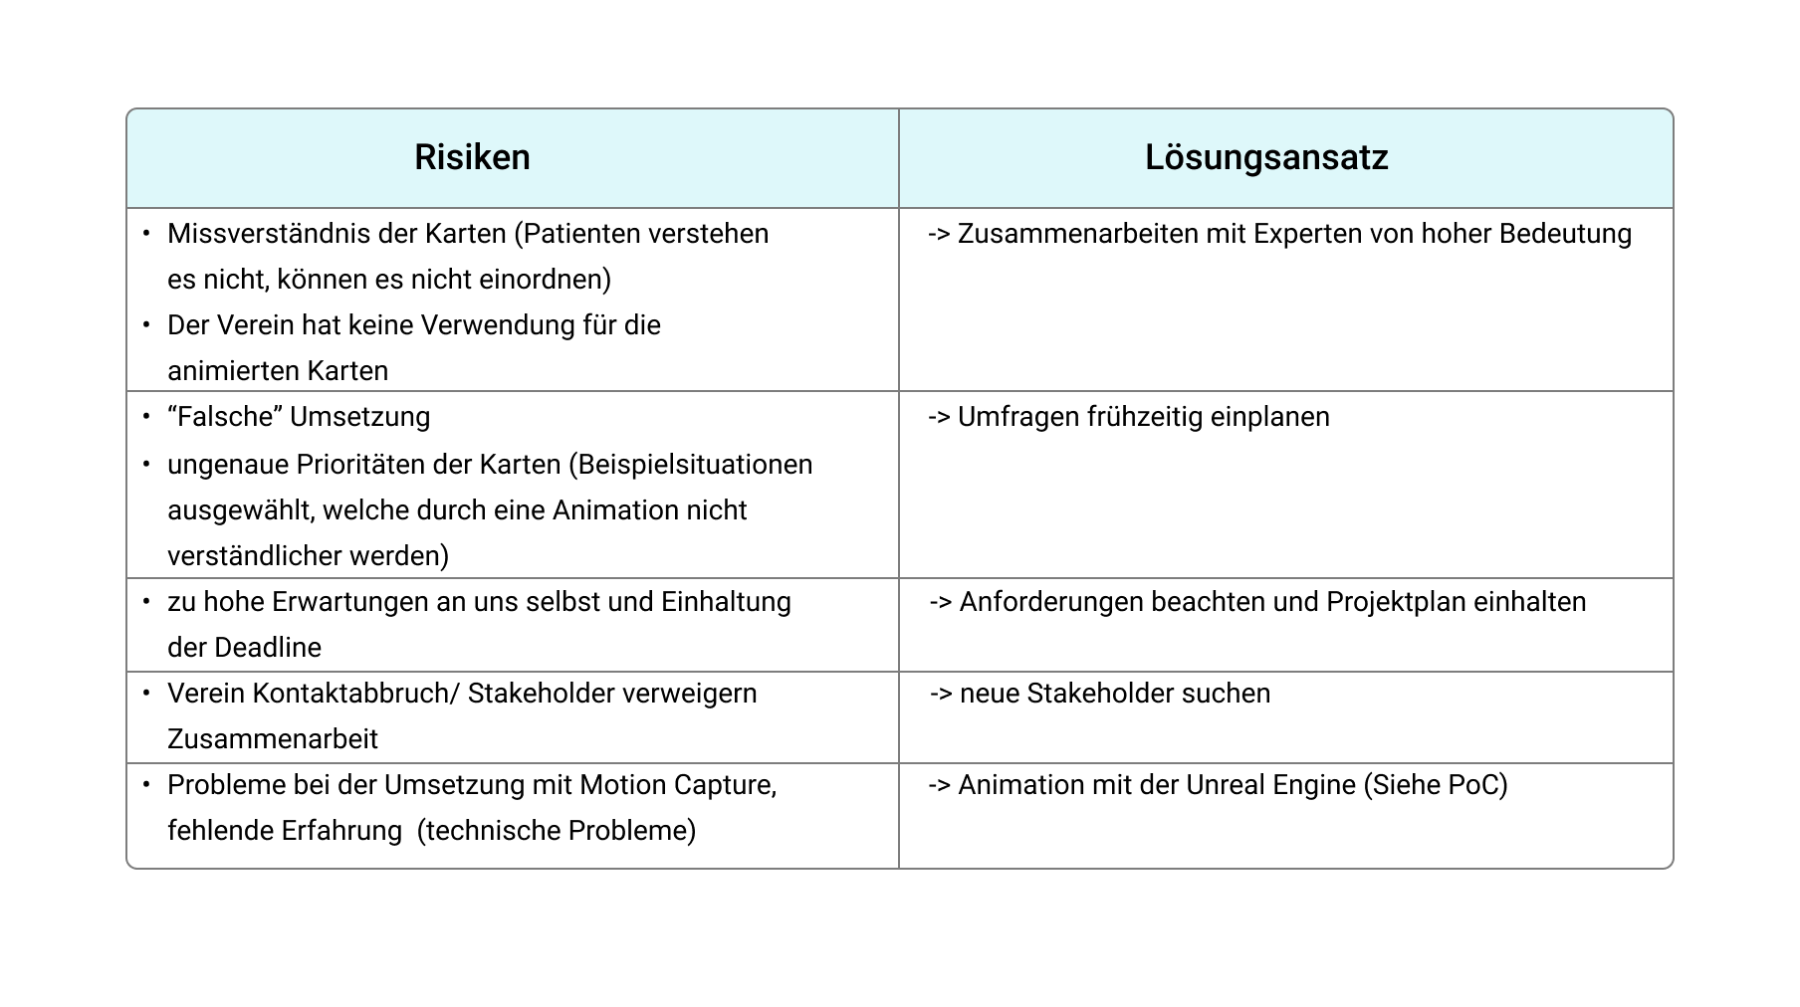
67
53
Projektrisiken
21
53
21
53
21
53
21
53
21
53
21
53
21
53
21
17
53
133
21
133
21
133
21
133
21
133
21
133
Notes:
Die Projektrisiken zeigen Hindernisse, welche während des Entwicklungsprojekt auftreten können. Die dargestellten Risiken, zeigen worauf bei der Umsetzung geachtet werden muss, damit diese nicht eintreten. Vor allem die Umfragen und Expertenmeinungen stehen im Vordergrund, damit die Animation für die Patienten verständlich sind und es nicht nur eine persönliche Meinung des Teams ist.

Slide 9
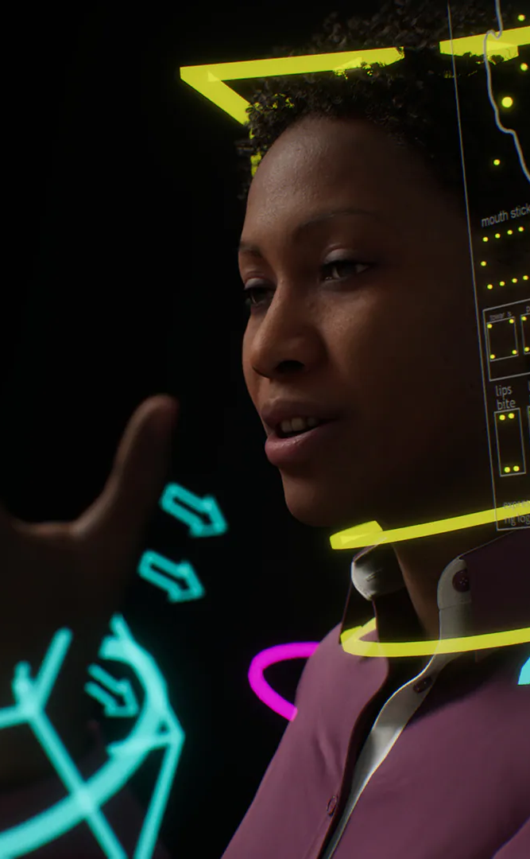

67
53
21
53
21
53
21
53
Proof of Concept
Im Folgenden wird unsere Vorgehensweise beschrieben und ein Plan erstellt
21
53
21
53
21
53
21
53
21
53
133
21
133
21
133
21
133
21
133
21
133

Slide 10
67
53
Proof of Concept - Vorgehensweise
21
53
21
53
Inhalt der Karte erkennen
Alleine oder mit Mitmenschen
Skript erstellen
Mit Beispielen
Recherche
Z.B Körpersprache
Animationsprozess starten
Von Hand oder mit Tools
Regelmäßig mit anderen Menschen teilen
Um Verständlichkeit zu gewährleisten
21
53
21
53
21
53
21
53
21
53
21
17
53
Bildunterschriften nutzen die PT Sans, Regular in 14pt mit einem Zeilenabstand von 1 oder 100%, werden auf 60% Transparenz reduziert.
133
21
133
21
133
21
133
21
133
21
133
Notes:
Vorgehensweise
Unser Plan wie wir die Karten animieren wollen.
Wir nehmen uns die Karte und schauen zuallererst, worauf hier der Fokus liegt. Liegt er nur auf dem Patienten selbst, wie zum Beispiel bei körperlichen Einschränkungen, oder spielen Mitmenschen in diesem Szenario eine Rolle?
Dann erstellen wir ein kleines Skript für den Ablauf des Videos, also was wir alles vorbereiten müssen. Dabei helfen die Beispiele auf den Karten.
Anhand dieser Beispiele recherchieren wir dann, wie man den Inhalt darstellen kann. Bei dem Beispiel, welches wir jetzt sehen, würde sich der Fokus auf die Gefühle des Patienten richten – welche sich an der Körperhaltung und dem Gesicht ablesen lassen.
Dann startet der Animationsprozess – sei es per Hand oder Tools wie Motion Capturing (Mehr Infos auf der nächsten Folie)
Das Video wird Immer wieder von Personen „bewertet“, sodass wir Unklarheiten schnell beseitigen können und das Video verständlich genug ist.
Mit diesem Plan wollen wir den Risiken entgegenwirken.

Slide 11
67
53
Motion Capture Software
21
53
Name | OS | Preis | Link | Version | Ziel
MocapForAll | Alle | Free | https://akiya-souken.booth.pm/items/3026474 | UE 4 | Gesicht und Körper
iClone Unreal Live Link | Alle | 990$ | https://www.reallusion.com/iclone/live-link/unreal-engine/metahuman/default.html#tools | UE 4.26 | Gesicht und Körper
Faceware studio | Alle | Trial | https://facewaretech.com/software/studio | UE 4 | Gesicht
Rigel | Alle | 500$ | https://www.enter-reality.it/project-rigel | UE 4 | Gesicht und Körper
Live Link Face | iOS | Free | https://apps.apple.com/us/app/live-link-face/id1495370836 | UE 4 | Gesicht
Rokoko Mocap | Alle | Basic Free | https://www.rokoko.com/studio | UE 4 | Gesicht und Körper
21
53
21
53
21
53
21
53
21
53
21
53
21
17
53
Bildunterschriften nutzen die PT Sans, Regular in 14pt mit einem Zeilenabstand von 1 oder 100%, werden auf 60% Transparenz reduziert.
133
21
133
21
133
21
133
21
133
21
133
Notes:
Nachdem im letzten Audit die Sprache auf Motion Capturing gelenkt wurde, haben wir recherchiert, ob wir damit unser Vorhaben bewerkstelligen können.
Gefunden haben wir so einiges, wie man in der Tabelle sieht, jedoch sind die fortschrittlichsten Anwendungen die, die leider auch etwas kosten. So müssen wir uns mit dem zufrieden geben, was wir auch benutzen können.
In vielen Tutorials wird die iOS App „Live Link Face“ angepriesen und auch in der Unreal Engine ist ein passendes Plug-In schon vorinstalliert. Leider besitzen wir beide kein iPhone oder iPad Pro, womit die App kompatibel ist.
So bleiben uns für die Durchführung drei von sechs Anwendungen, bei „MocapForAll“ und „Rokoko Mocap“ können wir noch nicht sagen, ob sie sich für unser Vorhaben eignen, da müssen noch weitere Tests durchführen, da sich die Installation als komplizierter erwiesen hat als gedacht.

Slide 12
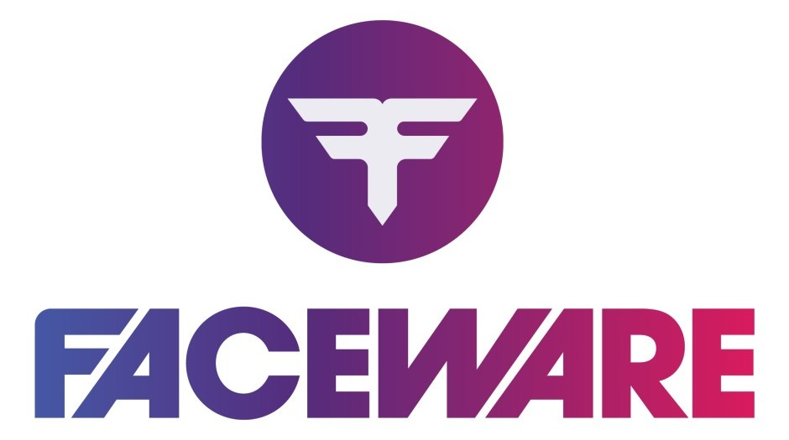
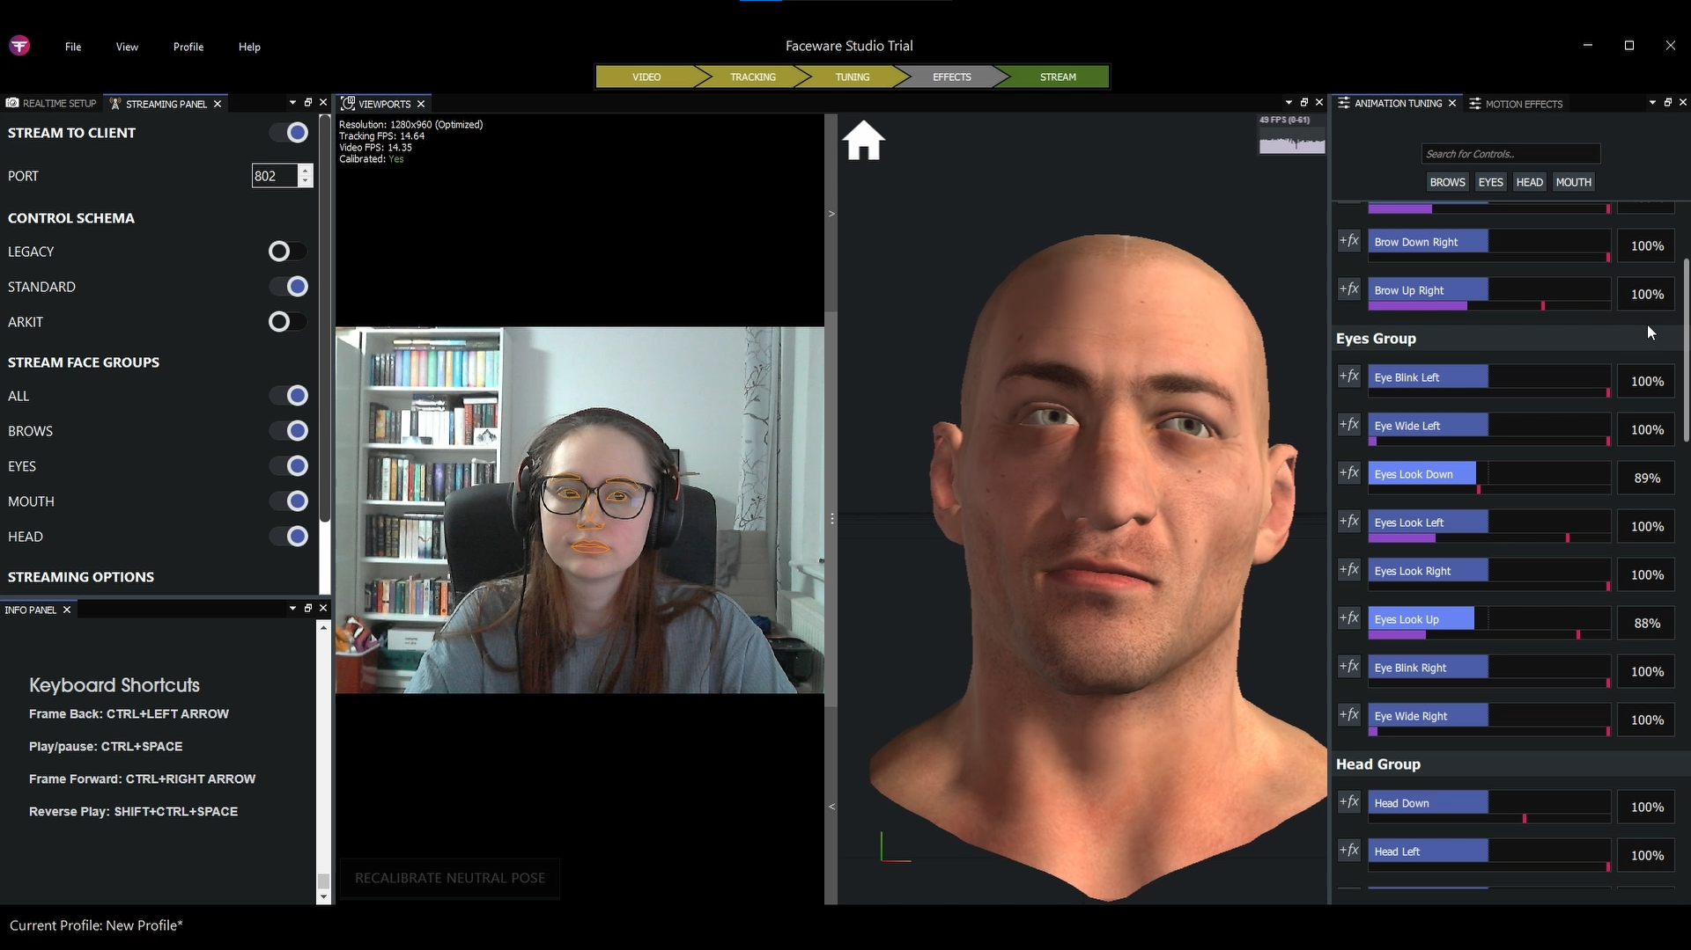
67
53
Motion Capture Software - Faceware Studio
21
53
21
53
21
53
21
53
21
53
21
53
21
53
21
53
133
21
133
21
133
21
133
21
133
21
133
Notes:
„Faceware Studio“ haben wir allerdings schon getestet.
Das volle Video ist im GitHub (https://github.com/franziskareuschenbach/Entwicklungsprojekt_Grin_Reuschenbach/blob/main/2.%20Audit/Faceware%20Studio%20Test.mp4).
Eigentlich kostet Faceware Studio auch, jedoch kann man sich ein 30-tägiges kostenloses Trial holen, was uns zugutekommt.
Auf der Folie sieht man einen Screenshot aus dem gerade gezeigten Video. Ist man mit dem automatischen capture nicht zufrieden, kann man rechts an den Reglern feinjustieren.
Positiv überrascht hat mich, dass es wirklich sehr schnell ging mit der Kalibrierung, da die Kamera, die ich benutze, nicht die beste Auflösung hat und die Lichtverhältnisse nicht die besten waren.
Obwohl das sehr gut funktioniert hat, war das Verbinden zu der Unreal Engine nicht so erfolgreich. Obwohl ich die Plug-Ins installiert und enabled habe, wollte sich das Programm nicht verbinden. Wir werden dieses Programm und die anderen weiter testen.

Slide 13
Projektplan
Was bereits erarbeitet wurde und welche Deliverables bis zum 3.Audit
abgegeben werden sollen, sind im Projektplan beschrieben.

Slide 14
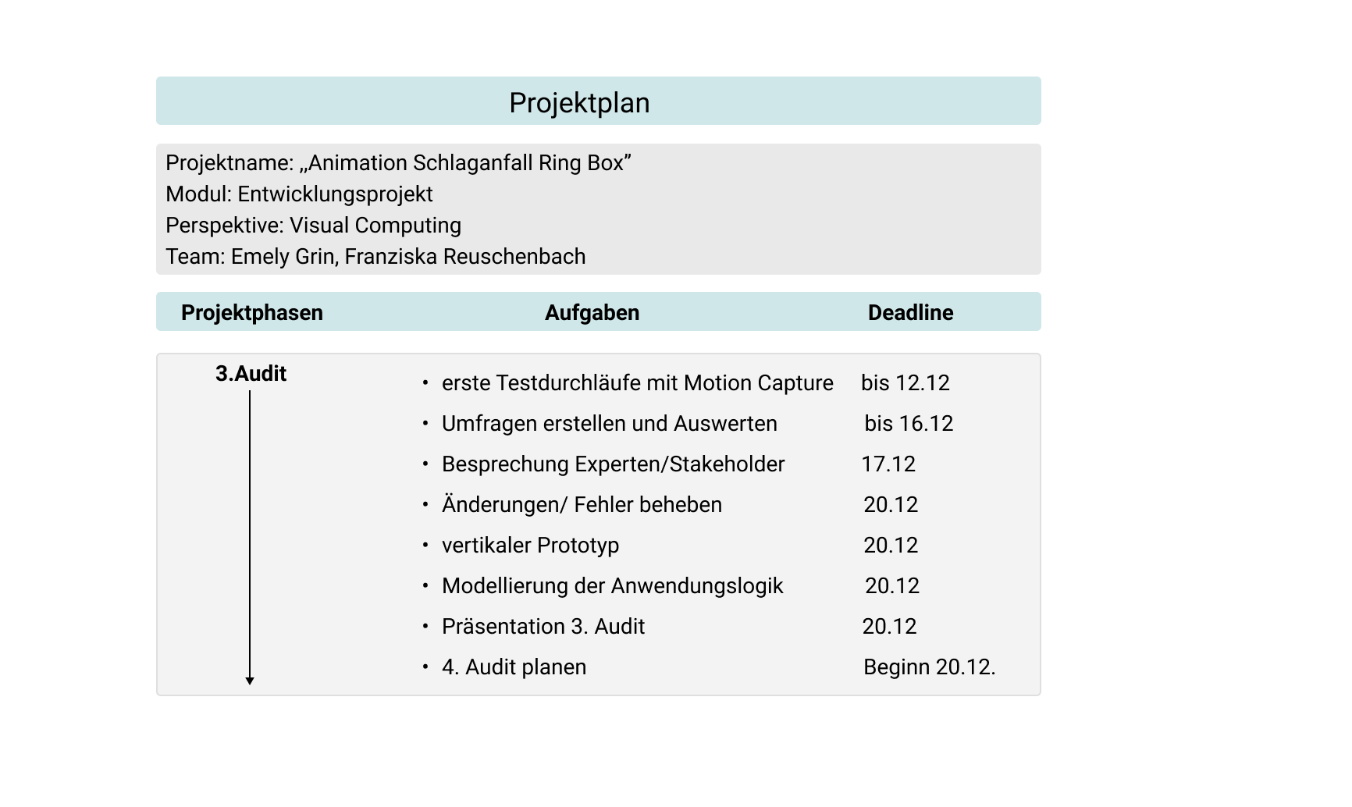
67
53
Projektplan
21
53
21
53
21
53
21
53
21
53
21
53
21
53
21
53
133
21
133
21
133
21
133
21
133
21
133

Slide 15
67
53
Quellen
21
53
https://www.schlaganfall-ring.de/
https://docs.unrealengine.com/4.27/en-US/Resources/Showcases/MetaHumans/
https://akiya-souken.booth.pm/items/3026474
https://www.reallusion.com/iclone/live-link/unreal-engine/metahuman/default.html#tools
https://facewaretech.com/software/studio
https://www.enter-reality.it/project-rigel
https://apps.apple.com/us/app/live-link-face/id1495370836
https://www.rokoko.com/studio
21
53
21
53
21
53
21
53
21
53
21
53
21
53
133
21
133
21
133
21
133
21
133
21
133

Slide 16
Vielen Dank für Ihre Aufmerksamkeit!

